Slide 1
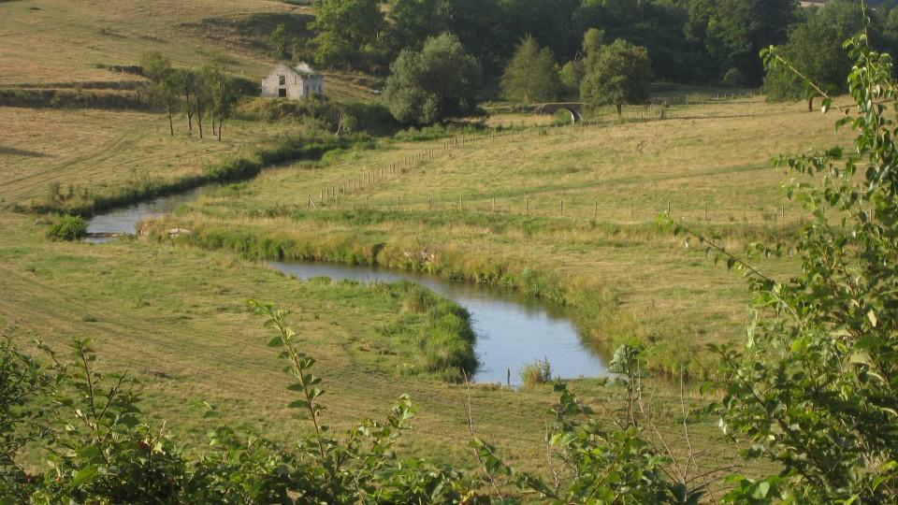
La GEMAPI 3 ans après
RIVERMAULDRE
Association des Riverains de la Mauldre
MAULE le 7 Octobre 2019

Slide 2
Rappel : la GEMAPI
Enfin la perspective d’une gestion globale du bassin versant :
la compétence GEMAPI (Gestion du Milieu Aquatique et Prévention
des Inondations) qui regroupe les items 1,2,5 et 8 de l’article
L.211-7 I du code de l’environnement
1 L’aménagement d’un bassin ou d’une fraction d’un bassin hydrographique
2 L’entretien ou l’aménagement d’un cours d’eau, lac, canal, plan d’eau y compris leurs accès
5 La défense contre les inondations et la mer
8 la protection et la restauration des sites, des écosystèmes aquatiques et des zones humides ainsi que des formations boisées riveraines
C’est une compétence obligatoire des communes automatiquement transférée aux EPCI à partir du 01/01/2018
Celles-ci peuvent transférer à leur tour cette compétence à un EPTB ou un EPAGE qui exercera son activité sur la totalité du bassin versant.
C’est surtout le transfert de responsabilité à l’échelle du bassin versant. Date limite 1er janvier 2020

Slide 3
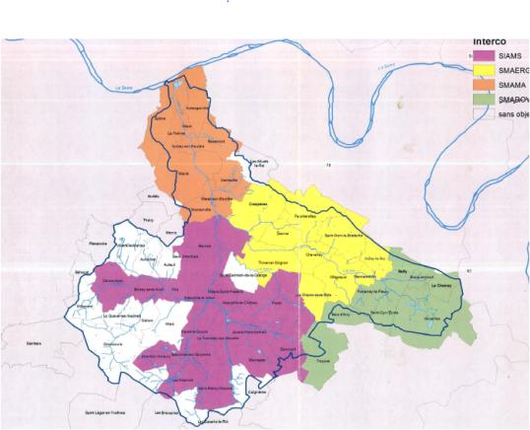
Les syndicats intercommunaux et Intercos du bassin
SMAMA
SMAERG
SIAMS
Dans le cadre de la réforme territoriale, les syndicats d’assainissement du SMAROV et du SIAVRM ont fusionné pour ne former plus qu’une seule entité nommée HYDREAULYS, effective depuis le 26/05/2016.
SMAROV *

Slide 4
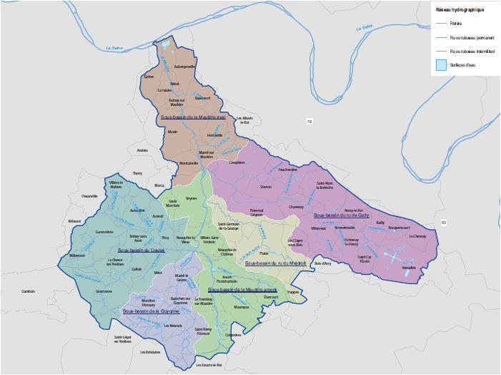
Les 6 sous-bassins de la Mauldre
Mauldre aval
Lieutel
Ru de Gally
Ru de Maldroit
Mauldre amont
Guyonne
SMAGER

Slide 5
Les perspectives de la GEMAPI
Construire une unité de bassin nécessaire pour :
Etablir une vraie solidarité amont/aval
Hiérarchiser les actions majeures sur le bassin
Ecrire un PAPI d’intention après étude des besoins de chaque sous-bassin
Etablir les liens forts, participatifs, et solidaires entre les décideurs et les riverains dans le cadre de la culture du risque
Etablir un lien fort avec le monde agricole pour la maîtrise du ruissellement rural
Mettre en place un EPAGE du bassin versant de la Mauldre

Slide 6
L’EPAGE pour la Mauldre : un objectif vite « contrarié »
23/05/2016 Création d’Hydreaulys, syndicat d’assainissement issu de la fusion du SMAROV et du SIAVRM
16/12/2016 Modification des statuts du SMAERG qui perd une partie de son territoire
La CLE confie à 2 cabinets associés l’étude du transfert des compétences vers les EPCI qui ne travaillent que sur la gouvernance du dispositif
La position de la CAVGP dans leur rapport du 29/01/2018 : 1 Préserver l’opérationnalité des missions exercées ???, 2 « Préserver la continuité de gestion entre l’assainissement sur certains secteurs eu égard les interdépendances fortes entre risques d’inondation et gestion des eaux usées » ?????
La CASQY souhaite une vision globale mais emboite le pas de VGP
2019 : Hydreaulys fusionne avec le SMAERG pour s’adjuger une compétence « Rivière »
L’action d’HYDREAULYS, qui amplifie l’absence, pourtant nécessaire de solidarité de bassin, constitue un réel empêchement à la GEMAPI.
L’association rivière/assainissement crée une vraie confusion des genres. Le débit des eaux usées du bassin représente, en moyenne journalière 1m3/s au rejet en Seine. La gestion du ruissellement urbain relève de l’assainissement non de la GEMAPI.
La vision globale et cohérente de lutte contre les inondations, absolument nécessaire sur notre bassin versant, est compromise.

Slide 7
Nos actions – nos exigences
Saisir les pouvoirs publics pour ramener les acteurs du bassin à leurs obligations majeures
Maintenir une relation forte avec les collectivités locales riveraines (communes)
Participer activement aux travaux de définition et de hiérarchisation des actions de terrain
Être acteurs de notre devenir
Pour obtenir des résultats sur le terrain des inondations il est absolument nécessaire de hiérarchiser les actions, et non de procéder à des travaux épars, et rédiger un PAPI d’intention:
1 – Connaître la relation pluie/débit sur chaque sous bassin. Cela nécessite :
- la mise en place de nouvelles stations de mesure du débit
- la mise en place d’une couverture radar de prévision des pluies sur le bassin versant
- la modélisation du réseau hydrographique : achever le travaux du CEREMA
- recenser, par sous-bassin, les savoirs de terrain ( COBAHMA, Riverains)
2 – A partir de ces résultats et/ou sur la base des savoirs existants
- Mettre en place un dispositif d’alerte pertinent et adapté au bassin versant
- Visualiser les points « noirs » et compléter par un examen et une analyse de terrain
- Définir les urgences en fonction de l’importance des risques et la nature des travaux
- Comprendre et quantifier le rôle effectif des zones humides existantes et mettre en place les actions de protection ou réhabilitation
3 – Etablir une relation constructive avec les représentants du monde agricole du bassin

Slide 8
Situation présente
Action en cours et situation :
L’association des Riverains a envoyé aux préfets de la région Ile De France et des Yvelines avec copie aux présidents des Intercos, de la CLE, de l’EPTB Mauldre, un courrier mettant en avant le manque inadmissible de solidarité amont/aval, les responsabilités liées au retard de 3 ans à la mise en place d’une structure adaptée pour laquelle il est demandé l’intervention des préfets.
Au cours de son intervention, Laurent RICHARD, qui s’est beaucoup investi pour rechercher une solution solidaire, a notamment précisé qu’une perspective d’accord était en train de se finaliser avec les différents acteurs.
Nous restons attentifs à l’évolution et sommes à la disposition des préfets pour participer aux débats.

